Slide 1
5. 어플리케이션 제작
AI interview program
Team Project

Slide 2
1) 웹캠 GUI (Opencv, PyQt)
기존 모델의 Opencv의 cvui만으로는 기능 구현 어려움
Python에서 GUI를 위해 많이 사용하는 PyQt를 이용함

Slide 3
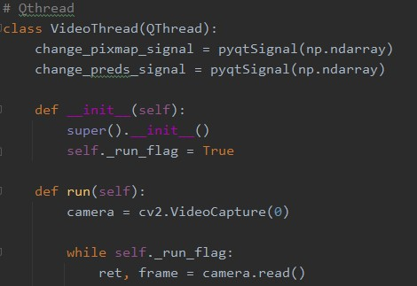
1) 웹캠 GUI (Opencv, PyQt)
PyQt에서 스레딩을 할 수 있게 해주는 Qthread 모듈
실시간으로 변화하는 웹캠 영상과 감정 인식값을 signal로 넘겨주는 VideoThread 클래스 생성

Slide 4
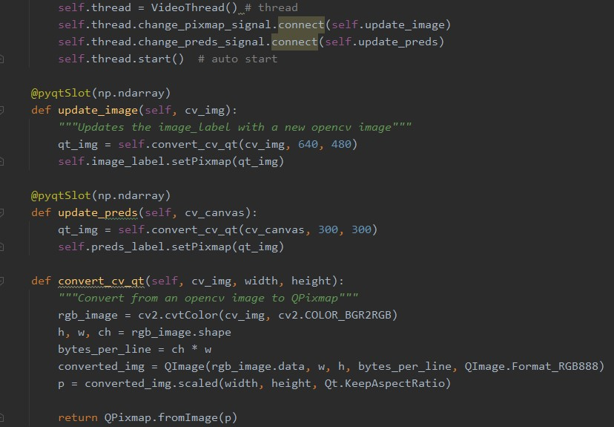
1) 웹캠 GUI (Opencv, PyQt)
VideoThread에서 넘어온 웹캠 영상과 감정 인식값 signal을 받는 slot 생성

Slide 5
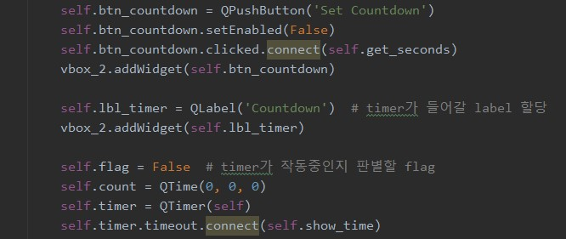
2) 타이머, 질문 UX/UI
PyQt의 Qtime, Qtimer 모듈
사용자가 직접 답변시간을 설정 가능한 카운트다운 타이머 구현

Slide 6


2) 타이머, 질문 UX/UI
random 모듈
예상 질문들이 들어있고 사용자가 직접 추가 가능한 txt
버튼 클릭할 시 질문이 임의 추출

Slide 7
3) Exe 실행 프로그램 제작
Python이 없는 사용자의 편의를 위해?

